Slide 1





الفصل
٥
العبارات الجبرية و المعادلات
اختبار منتصف الفصل
الفصل الخامس
الدروس من ٥-١ الى ٥-٤

Slide 2
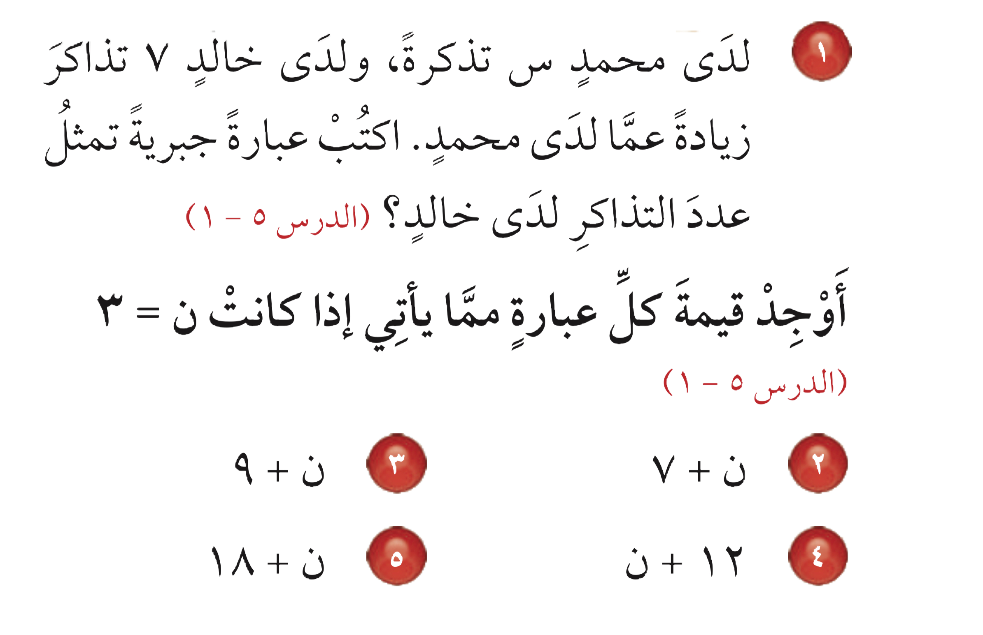



Slide 3

عدد التذاكر لدى خالد
س + ٧

Slide 4


Slide 5

= ٣ + ٩ = ١٢
= ٣ + ٧ = ١٠
= ٣ + ١٨ = ٢١
= ١٢ + ٣ = ١٥

Slide 6
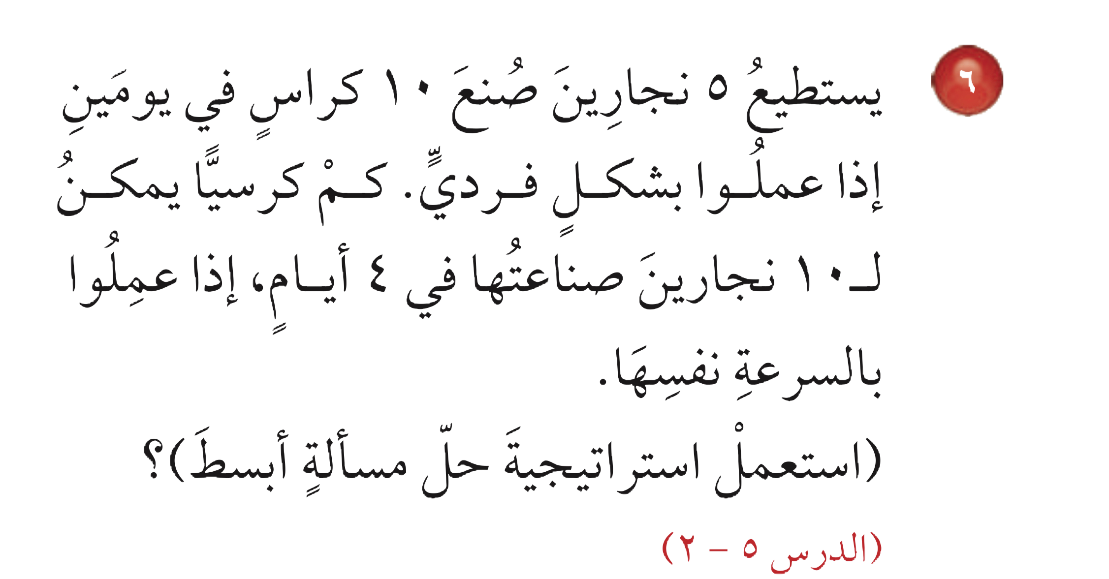

Slide 7

في يومين يصنع النجار = ١٠ ÷ ٥ = ٢ كرسي
في يوم يصنع النجار كرسي واحد
إذاً يصنع ١٠ نجارين في ٤ أيام = ١٠ × ٤ = ٤٠ كرسي

Slide 8
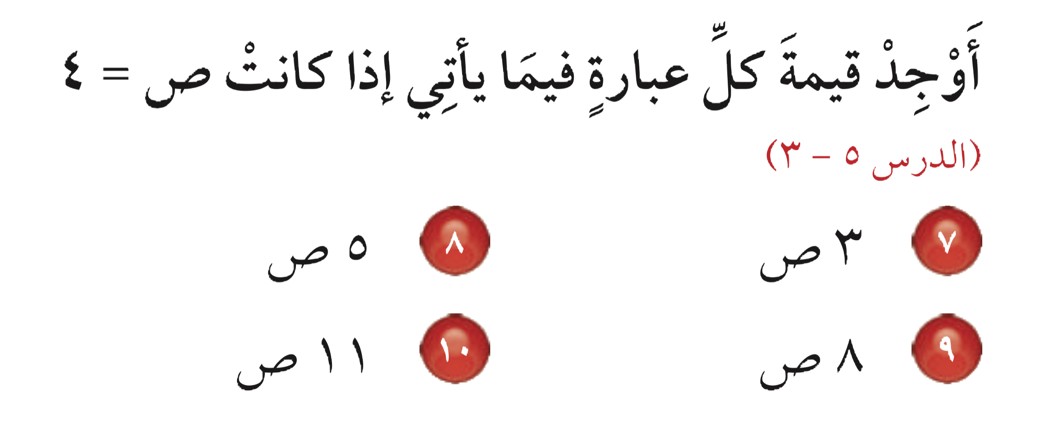


Slide 9

= ٥ × ٤ = ٢٠
= ٣ × ٤ = ١٢
=١١ × ٤ = ٤٤
= ٨ × ٤ = ٣٢

Slide 10
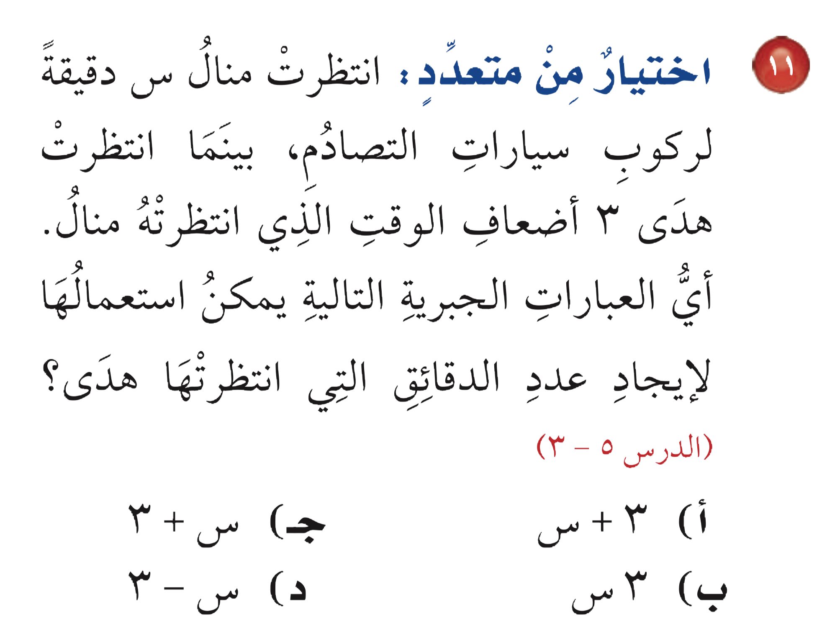


Slide 11

تذكر:
الضعف تعني ضرب
النصف تعني قسمة

Slide 12


Slide 13

نفرض أن العدد س
بالحل العكسي
الناتج ÷ ٥ = ١١
الناتج = ٥٥
س × ٦ + ٧ = ٥٥
٦س = ٥٥ -٧
٦س = ٤٨
س = ٤٨ ÷ ٦ = ٨

Slide 14
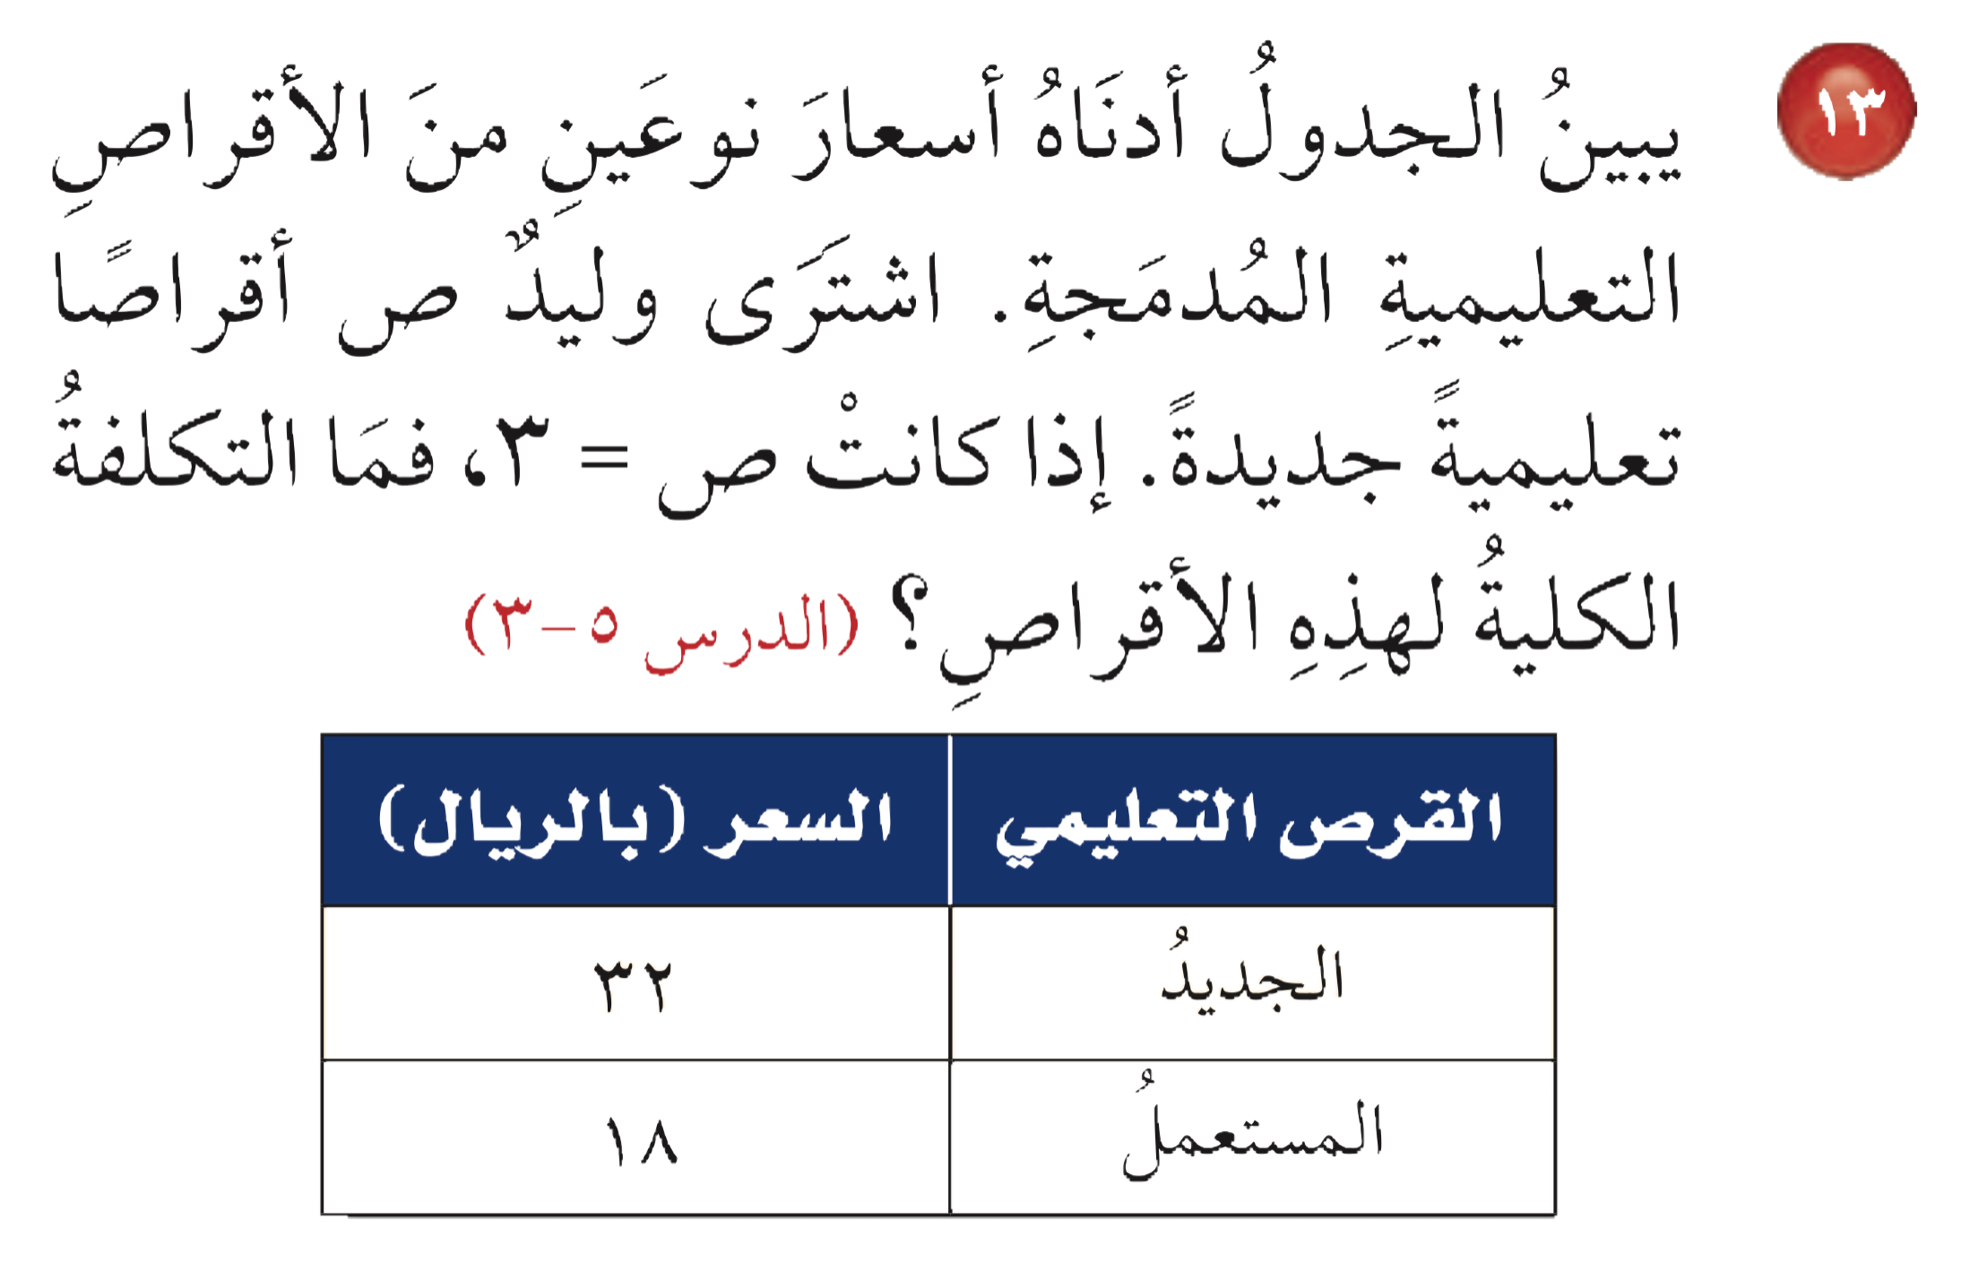


Slide 15

التكلفة = ص × ٣٢
= ٣ × ٣٢ = ٩٦ ريال

Slide 16
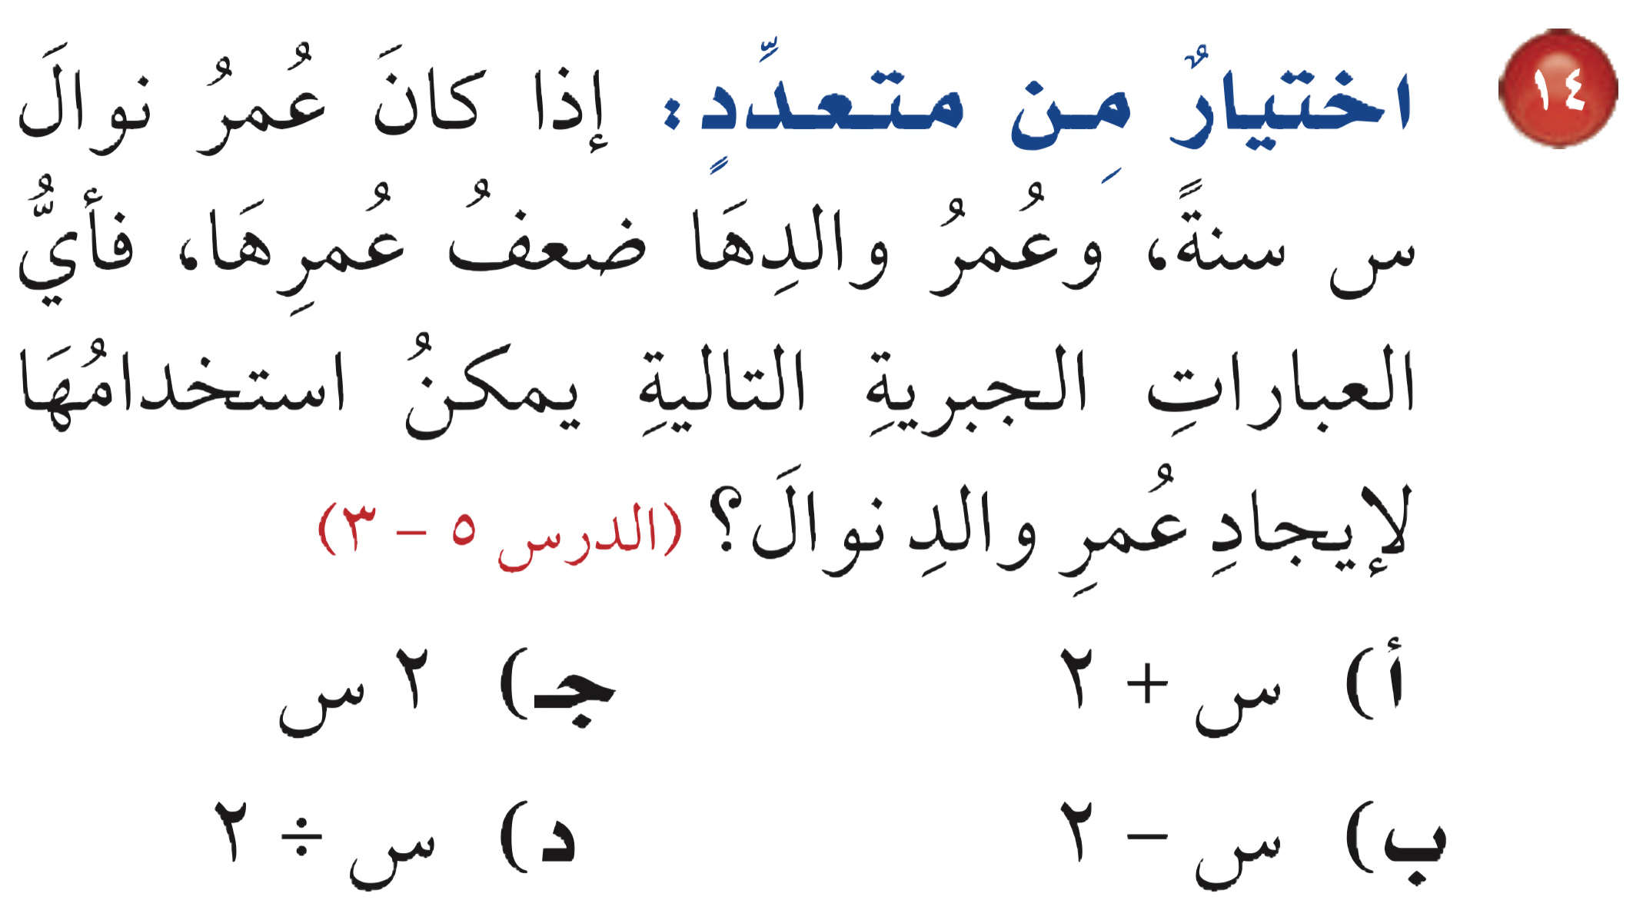


Slide 18
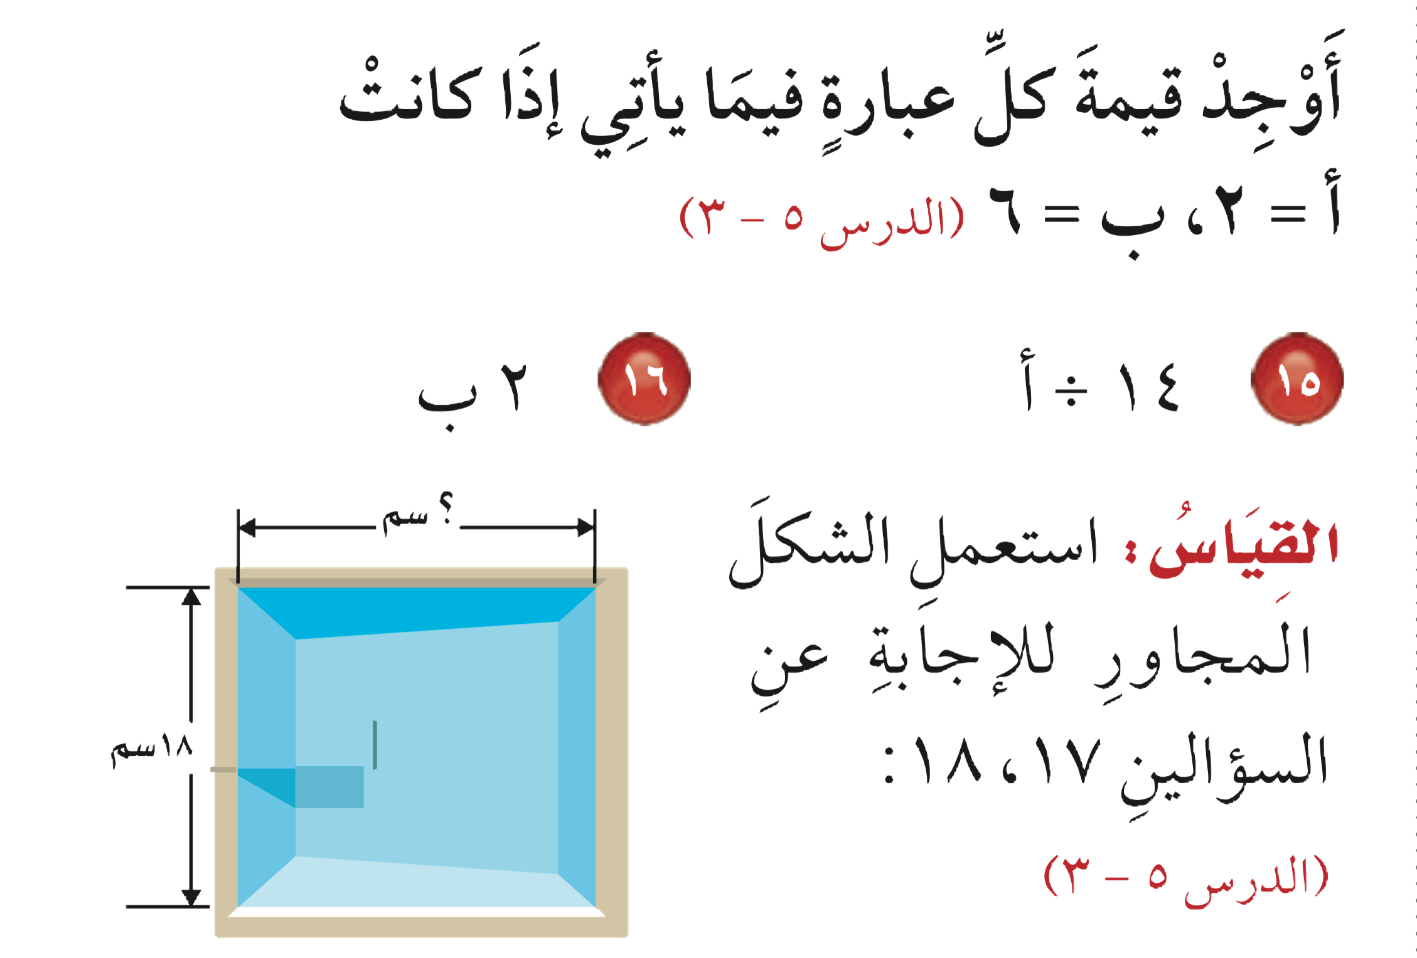

Slide 19

= ٢ × ٦ = ١٢
= ١٤ ÷ ٢ = ٧

Slide 20
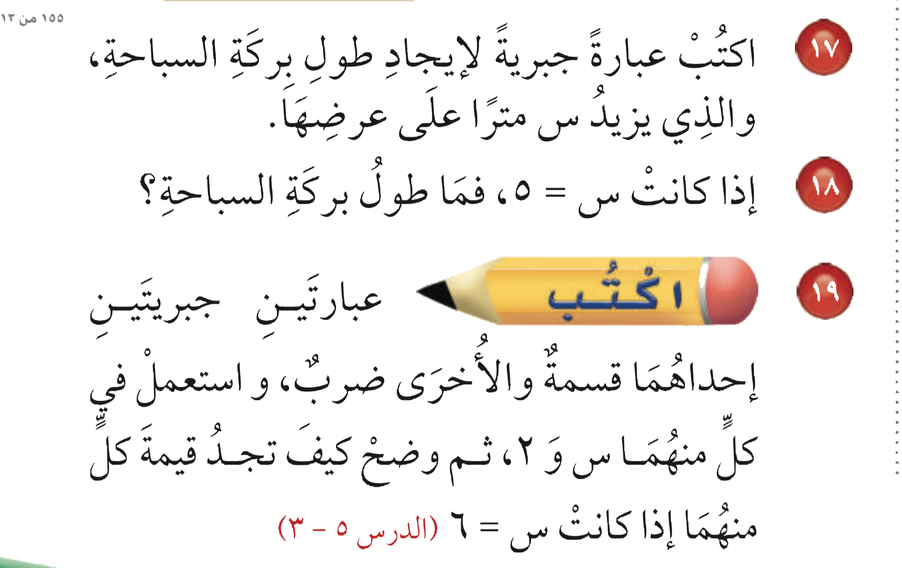

Slide 21
طول البركة = ١٨ + س
طول البركة = ١٨ + ٥ = ٢٣ سم

Slide 23
= س ÷ ٢
= ٦ ÷ ٢ = ٣
= س × ٢
= ٦ × ٢ = ١٢

